Slide 1
Развитие творческих способностей

Slide 2
Творчество
Процесс деятельности, создающий качественно новые материальные и духовные ценности или итог создания объективно нового.
Основной критерий, отличающий творчество от изготовления (производства), — уникальность его результата.

Slide 3
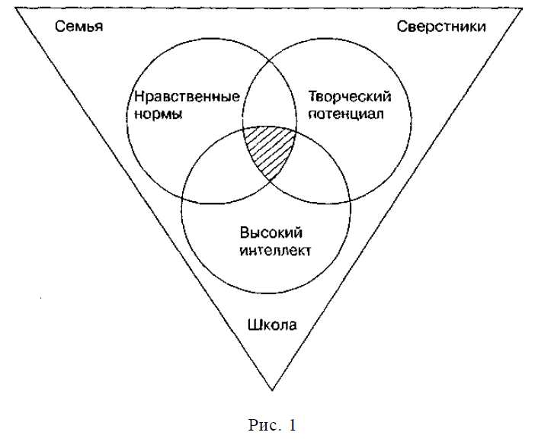
Факторы развития креативности

Slide 4
Творческий потенциал

Slide 5
Мотива́ция (от лат. movere) — побуждение к действия; психофизиологический процесс, управляющий поведением человека, задающий его направленность, организацию, активность и устойчивость; способность человека деятельно удовлетворять свои потребности.

Slide 6
Виды мотивации
Внешняя мотивация (экстринсивная) — мотивация, не связанная с содержанием определённой деятельности, но обусловленная внешними по отношению к субъекту обстоятельствами.
Внутренняя мотивация (интринсивная) — мотивация, связанная не с внешними обстоятельствами, а с самим содержанием деятельности.

Slide 7
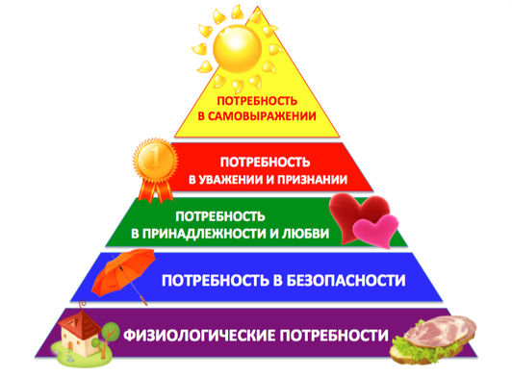
МАСЛОУ НЕ ОБМАНЕШЬ

Slide 8
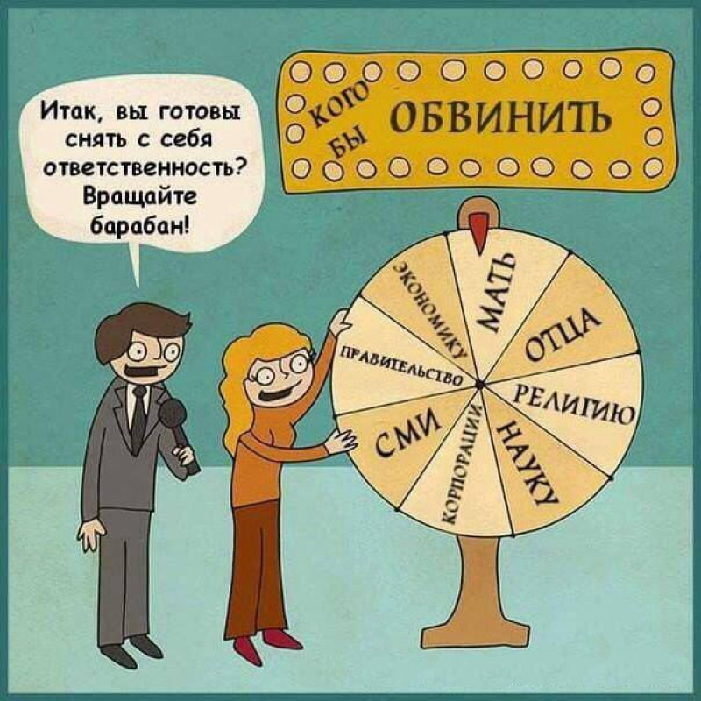

Slide 9
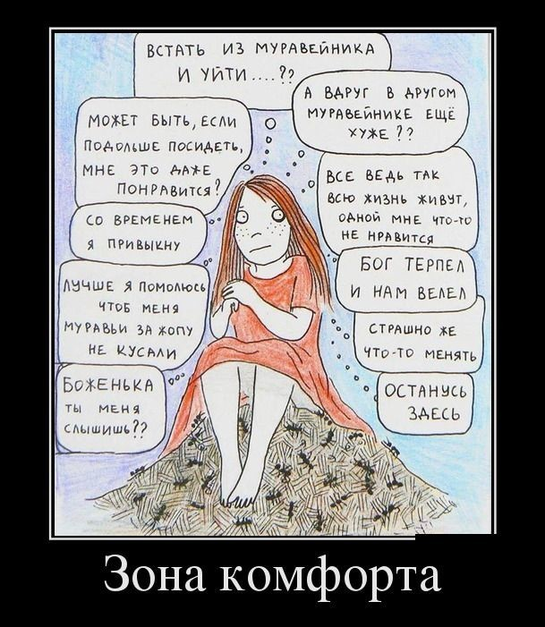

Slide 10
Высокий интеллект
Кругозор
Упражнение
«Неизвестная презентация на тему!»

Slide 11
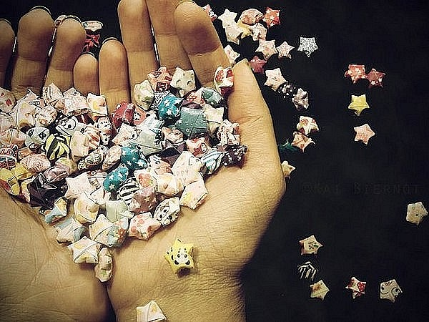
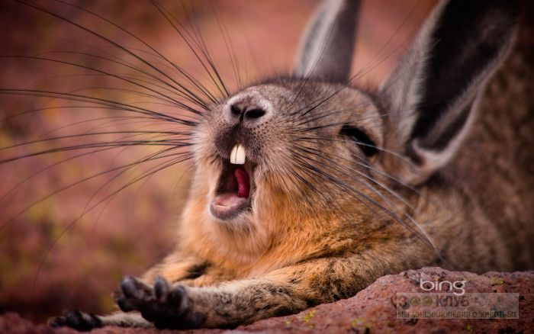

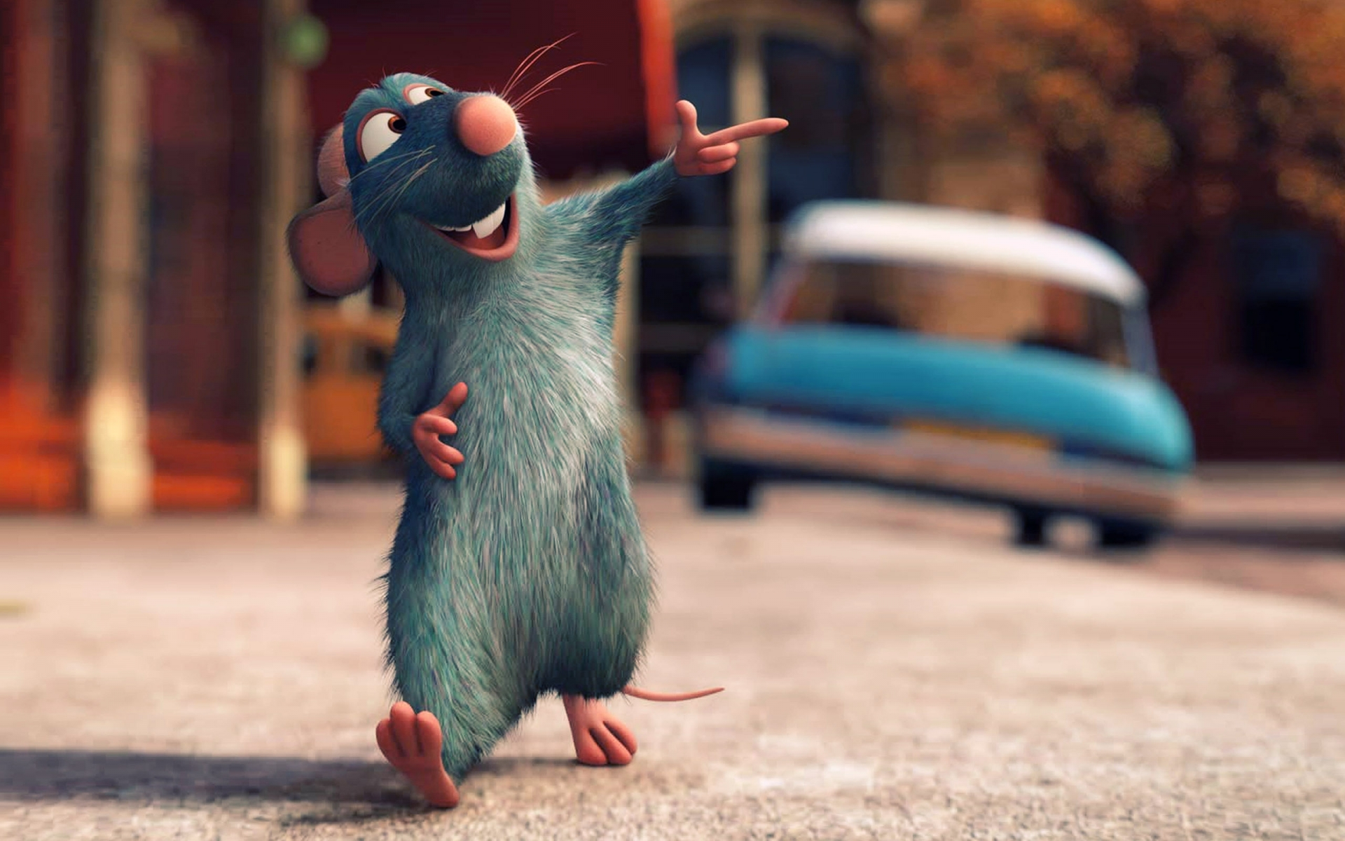
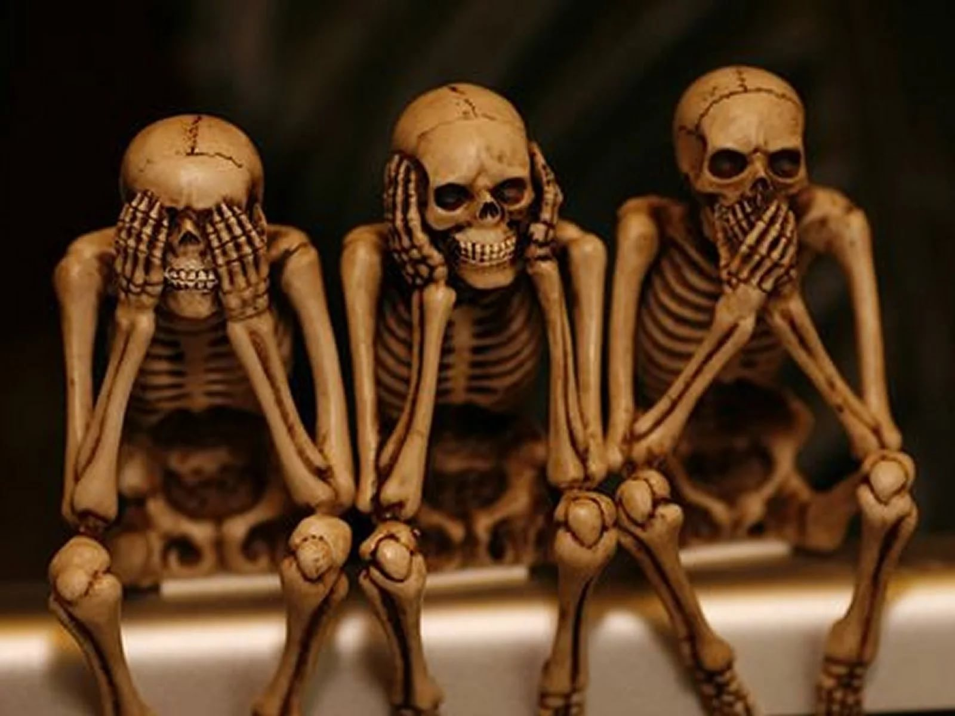
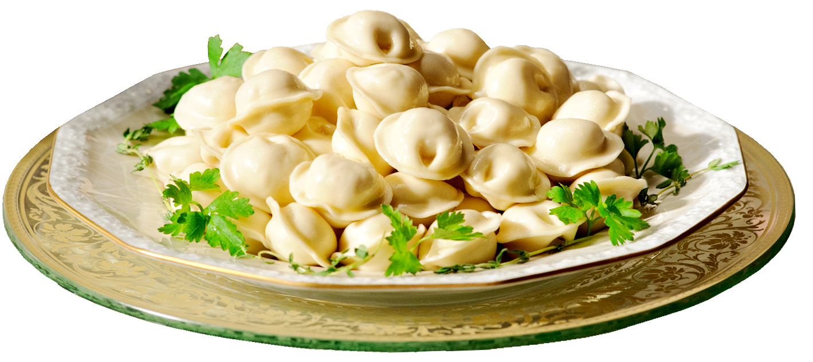
Доклад на тему «Этапы приготовления пельменей»

Slide 12
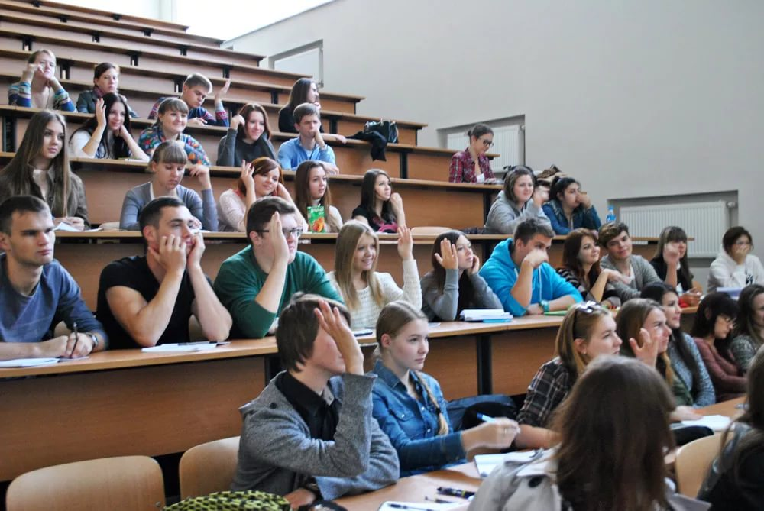
Доклад на тему
«Особенности студенческого взаимодействия»

Slide 13

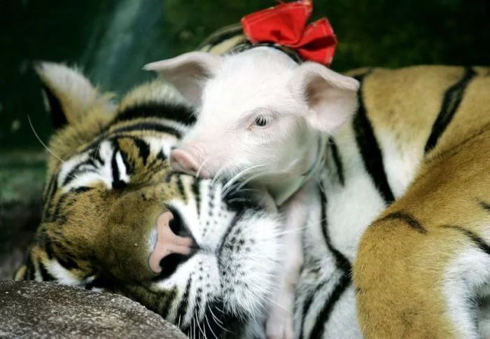

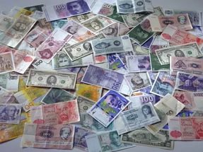


Slide 14
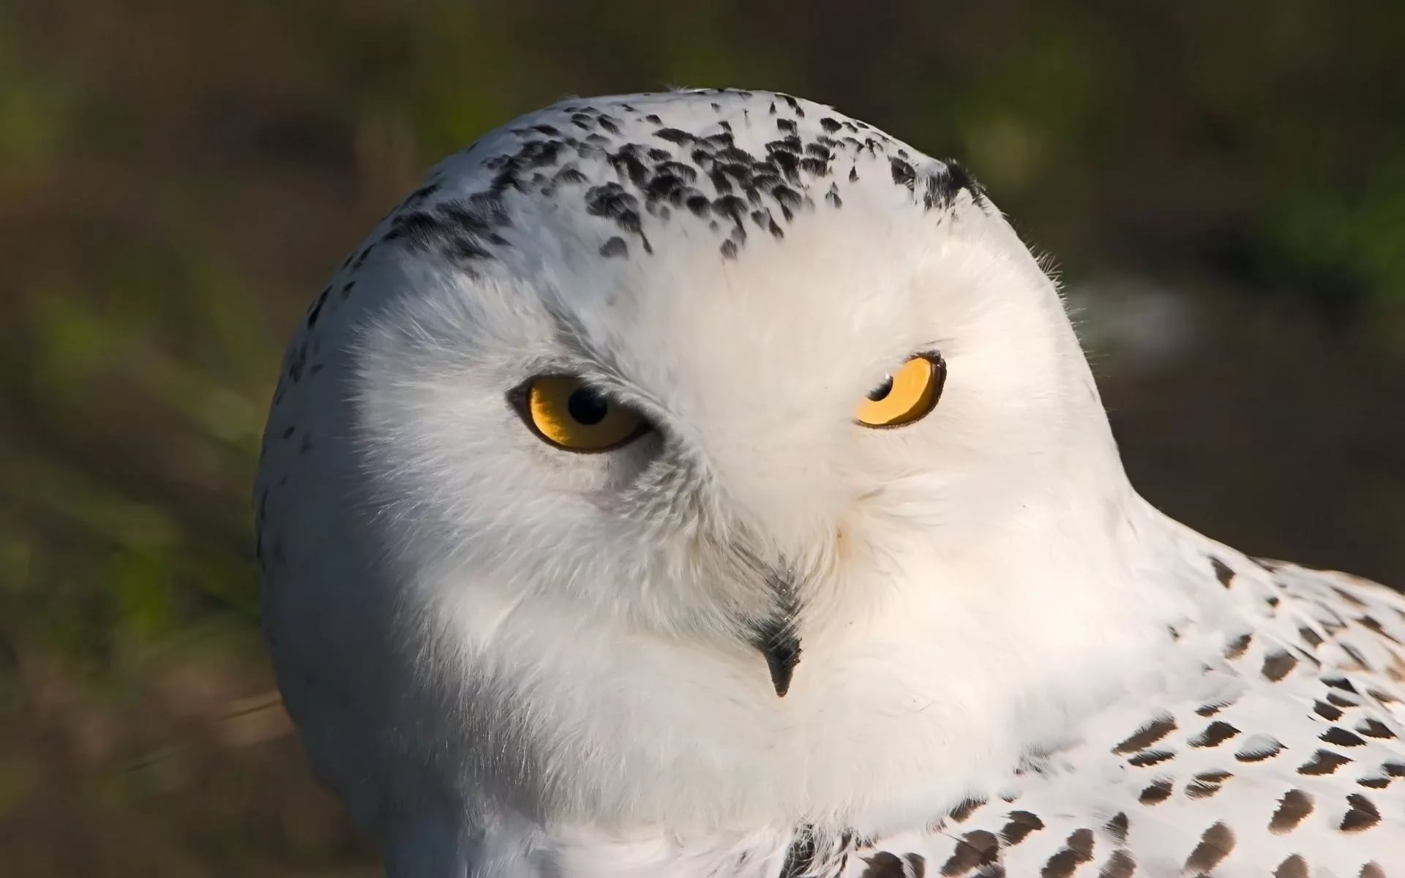


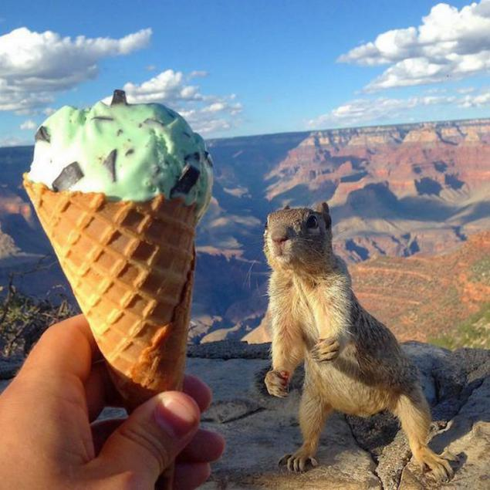

Доклад на тему
«Производство зубных щёток в промышленном масштабе»

Slide 15
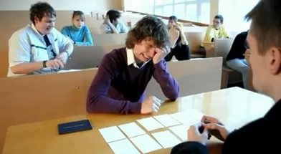
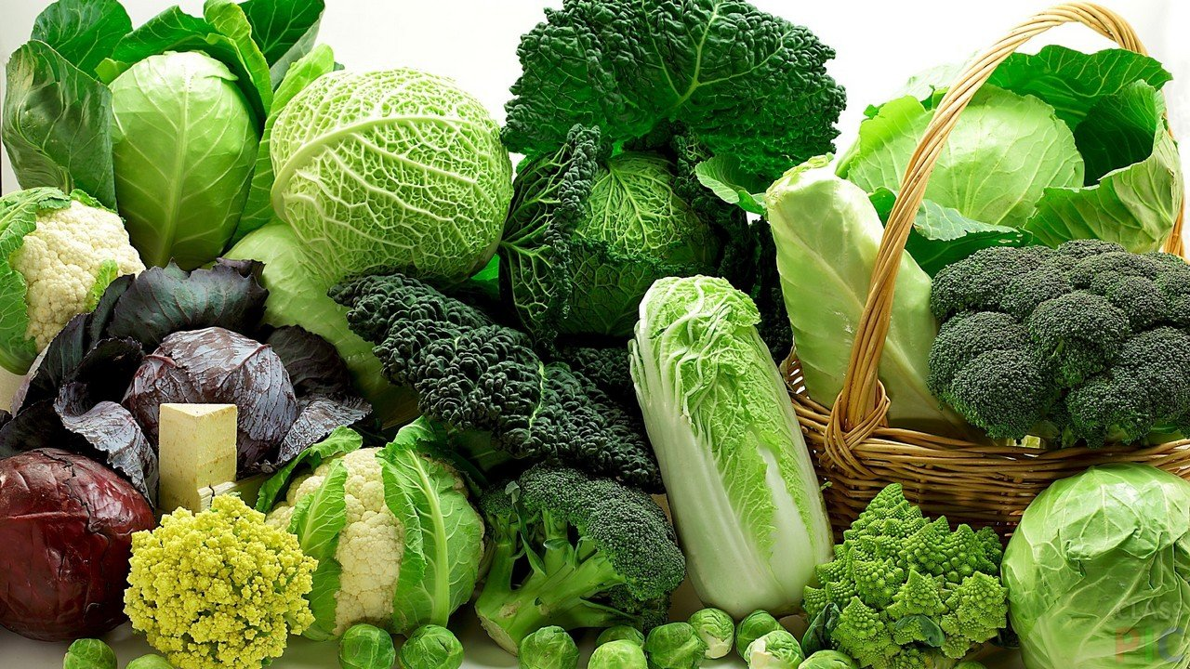
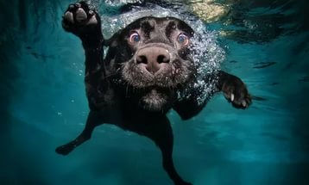

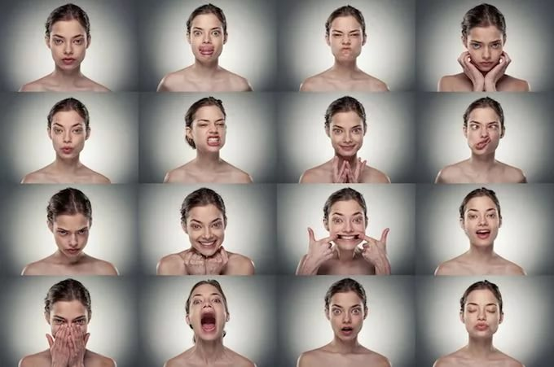

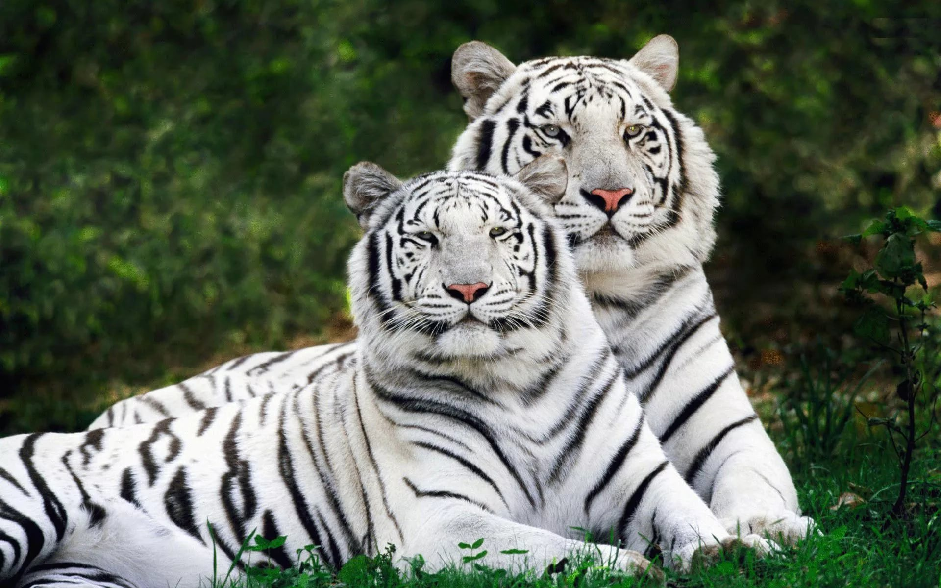
Доклад на тему «Как подготовить себя к экзамену»

Slide 16
Подведем итоги
Что такое творчество?
Имеете ли вы творческий потенциал?
Знаете ли вы как развить свой творческий потенциал?

